Slide 1



T H I S I S
中间件技术大作业展示

Slide 2

项目简介
实现方法
做了什么
为什么做
解决了什么问题
亮点
难点
创新点
完成情况
未来计划
前后测试结果
运行效果
项目分工

Slide 3
项目简介
项目背景
针对上学期某些课程的翻转课堂授课模式，我们开发了课堂管理系统，具有如课堂点名、主题发布、学生分组、学生每次讨论的展示成绩汇总和计算、老师对每次课后作业的分数统计等事务。
项目动机及内容
该系统对高并发的支持度有限，面对的压力主要是开放选课、课堂签到等短时高并发的访问（在并发度超过500的情况下，开始出现错误，吞吐量较低）。在这种场景下，系统常常会出现无响应、报错甚至崩溃的情况，难以实现普及到全校，甚至全国的推广。因此我们决定利用中间件技术将该系统改为分布式运行，以提高事务处理能力和响应速度，更具推广和使用价值。

Slide 4



项目原有界面展示

Slide 5

亮点
难点
创新点
Notes:
实现方法

Slide 6
衡量指标
每秒查询量（QPS）
服务器响应错误率为0的情况下每秒可承受的RESTFul API请求数的最大值。
最大并发数（Max Concurrency）
服务器瞬时承载API请求的最大值。反映系统最大可以负载的用户量。以响应错误率达到1%时的并发数为测量指标。
最坏响应时间（Worst Case Latency）
服务器在高负载下可能出现的响应时间的最大值。反映用户感受到的延迟。以达到QPS 时的P99延迟为测量指标。

Slide 7
系统可能承受的高并发场景
用户登陆
课程查询
课程选课
新建课程
学生签到

Slide 8
项目亮点
我们充分考虑到了原有的课程管理系统无法满足高并发量情况下的业务需求。考虑采用分布式框架对原有的系统进行改进，将课堂管理系统的功能模块进行分布式处理。在系统运行的时候，将会根据实际情况动态考虑在哪台服务器上开启什么模块，以达到最佳的系统运行效果。
我们的目标是，使用分布式框架之后，在500用户并发量的情况下，测试的平均响应时间小于15秒； 100用户并发量的情况下，事务吞吐量在100QPS的水平。经过考虑，决定采用Orlean框架。

Slide 9
项目难点
需要在不大改已有的代码、不改变业务逻辑的情况下对项目进行改造。如果选型不当，可能造成工作量过大、难以达到最终效果；在改造过程中，由于现有项目的依赖关系和业务逻辑较复杂，可能引入额外的Bug
需要深入理解选定的改进方向方法，并且结合实际情况应用到项目中。为了优化而优化可能只会适得其反。
需要有定量的评价指标反映优化的效果，并且给出合理的解释。

Slide 10
项目创新点
异步调用
异步调用允许进程不用阻塞当前线程来等待处理完成，而可以进行后续操作，直到其他线程处理完成，再回调通知此线程。异步对可能会阻塞的活动（如 Web 访问）至关重要。对Web资源的访问有时很慢或会延迟。如果此类活动在同步过程中被屏蔽，整个应用必须等待。在异步过程中，应用程序可继续执行不依赖 Web 资源的其他工作，直至潜在阻止任务完成。
异步调用优点：
避免阻塞、减少需要的进程数
异步调用缺点：
有额外的CPU开销、对耗时相对较短的调用反而响应更慢

Slide 11
项目创新点
Orleans
Orleans是在.NET平台上的一种构建分布式、高规模（伸缩）的应用程序，它就是为了分布式、并发而生，因此可以解决课堂管理系统中大并发、高用户量的问题。
其中，核心角色为Grains、Silos、Client。Grains可以理解为一个服务，是主要的业务逻辑实现与抽象；Silos是一个server，用于存储Grains，并等待调用；Client则为具体的客户端。
在本项目中，Orleans框架如下，Silo包为RPC的服务器，service被分配到不同的RPC服务器上，实现分布式集群。
通过Orleans框架，我们成功将service分到多个服务器上进行分布式集群计算，提高了运行性能。

Slide 12
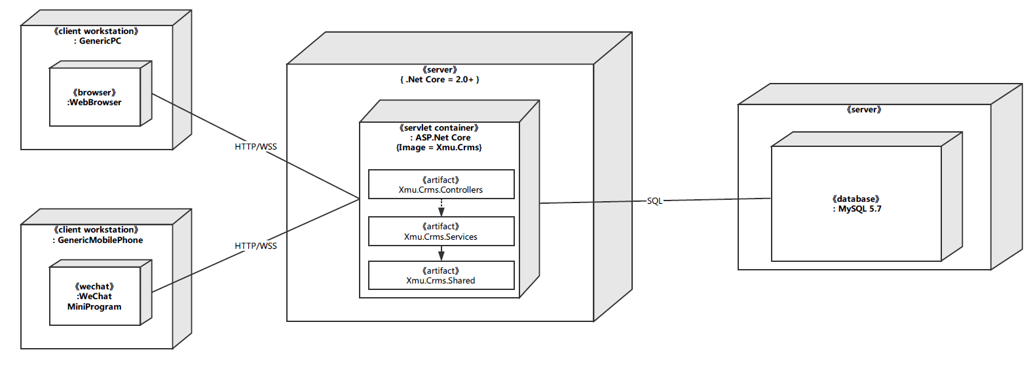
总体设计
Notes:
如图，原始方案和异步调用方案中，controller和service位于相同服务器上。主服务器通过http协议和Websocket协议与客户端交互，通过SQL连接与数据库服务器交互，进行数据库操作。

Slide 13
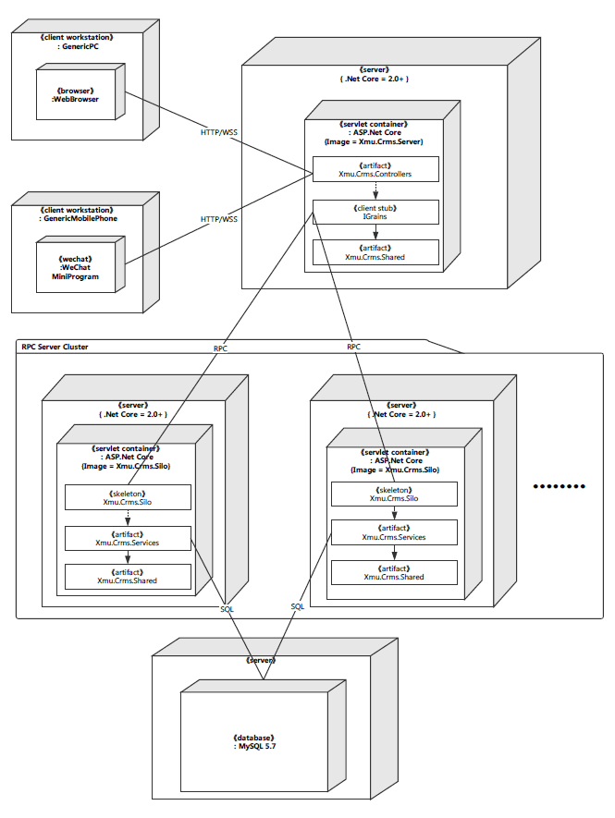
采用Orleans框架后的部署图
Notes:
采用Orleans框架进行分布式部署后，service被分配到RPC服务器上。主服务器中的controller调用Client Stub，由Client Stub在分布式集群中找到对应的RPC服务，再通过RPC服务调用services，与数据库服务器进行相应操作。该部署方案实现了service和controller的分离，减轻了服务器的压力。

Slide 14
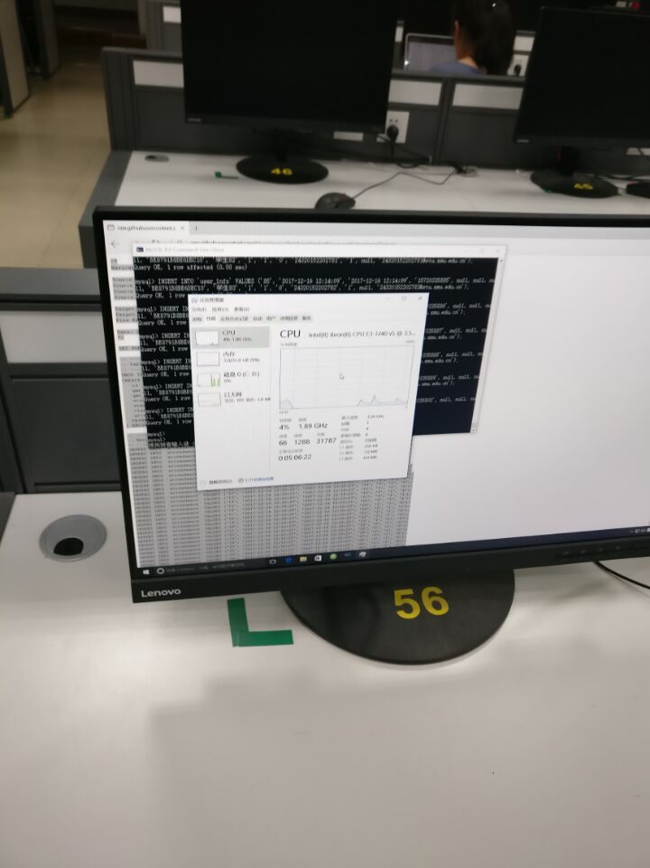
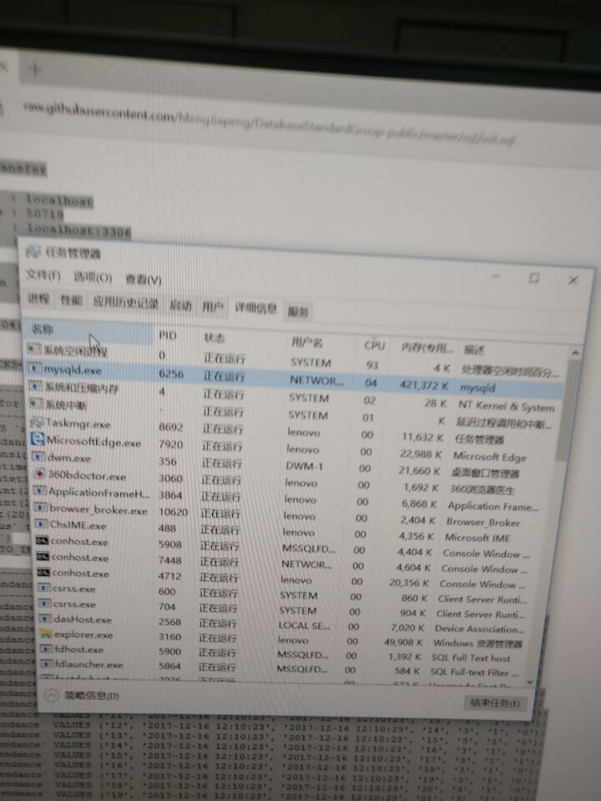
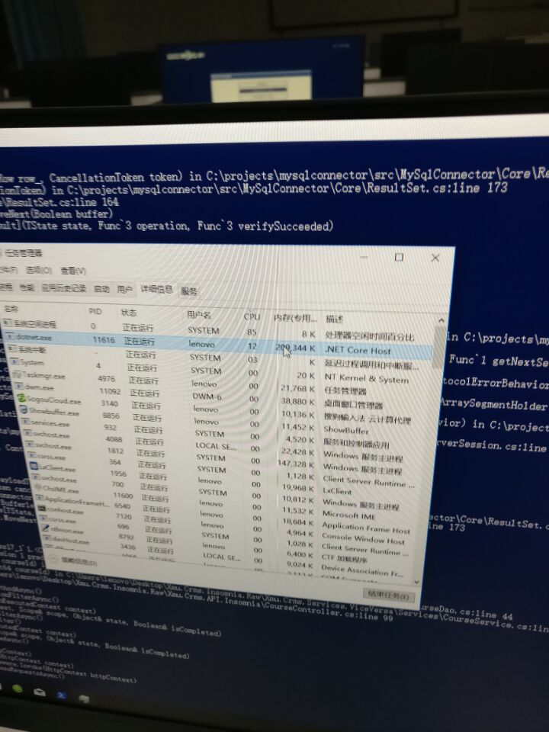
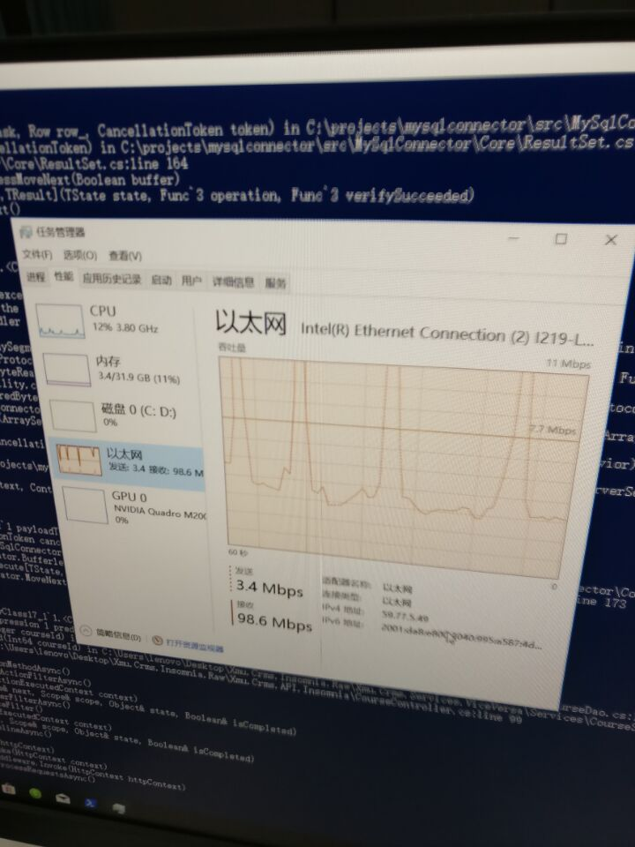
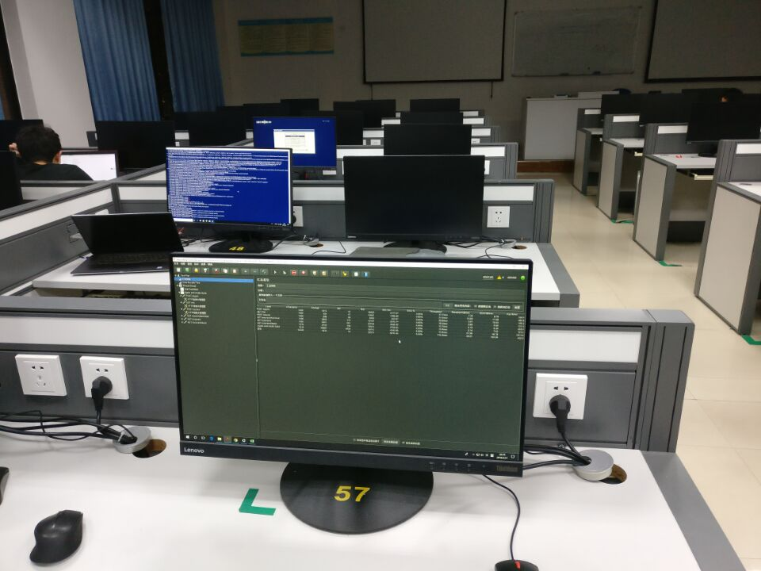
测试现场

Slide 15
Y O U C A N W R I T E H E R E
项目完成情况
A company is an association or collection of individuals, whether natural persons, legal persons, or a mixture of both. Company members share a common purpose and unite in order to focus.
性能提升
测试结果
运行效果
成员分工

Slide 16

PALNS IN THE FUTURE
测试平台
PC x2:
CPU: E3-1240v5
RAM: 32G
OS: Windows 10 v1709 (FCU)
.Net SDK: 2.1.300-rc1-008673
DB: MySQL 8.0
LEARN MORE

Slide 17
用户数 | 系统状态 | 平均事务总延迟 | 事务吞吐量
25 | async | 579 | 39.74563
 | origin | 523 | 44.61099
 | orleans | 555 | 38.7657
50 | async | 413 | 109.36133
 | origin | 847 | 55.4078
 | orleans | 397 | 101.41988
100 | async | 2170 | 44.28698
 | origin | 3205 | 29.63051
 | orleans | 638 | 120.59817
200 | async | 7582 | 25.62427
 | origin | 11618 | 15.46599
 | orleans | 2210 | 66.39225
400 | async | 17966 | 21.56543
 | origin | 17462 | 21.95582
 | orleans | 9263 | 34.65634
500 | async | 25910 | 17.90837
 | origin | 26534 | 18.05347
 | orleans | 14615 | 28.19554
性能提升

Slide 18
测试结果
Notes:
事务平均延迟我们可以看出在事务平均延迟方面，总体上分布式<异步化<优化前

Slide 19
测试结果
Notes:
事务平均吞吐量我们可以得到：在事务平均吞吐量方面，总体上优化前<异步化<分布式

Slide 20
在低负载的情况下，异步和分布式可能会引入额外的复杂性，导致轻微的性能下降。
效果总结
在中等负载下，异步化的系统可以减少由于线程阻塞导致的额外线程调度、创建开销，有效提升性能。在较高负载的情况下，由于不再是CPU瓶颈效果并不明显。
在中高负载下，分布式的系统可以避免单一服务器性能瓶颈，有效提升性能。但分布式的RPC调用会产生大量网络请求，可能对服务器网络IO造成压力。
总的来说，针对项目的性能优化达到预期目标

Slide 21
赖博阳：系统架构选择、架构设计、系统异步化实现
徐畅：架构设计、系统异步化实现、系统分布式实现
危乃鑫：系统异步化实现、异步化测试
张舒婷：异步化测试、分布式测试
阮逸松：基准测试、系统文档、展示
林欢：数据分析、报告、PPT
刘爱琪：数据分析、报告、PPT
肖昶辉：基准测试、系统文档
成员分工

Slide 22

Y O U C A N W R I T E H E R E
未来计划
寻找性能瓶颈：
网络IO
数据库
磁盘IO
CPU
扩展优化思路：
服务器负载均衡
数据库查询优化
分布式架构设计
JOHN DOE
MARK ZUCK

Slide 23

Thank You

